Slide 1
Пульсометр на Arduino
Житний Григорий

Slide 2
Цель проекта
Создать законченное устройство, позволяющие измерять значение пульса человека.

Slide 3
Компоненты
контроллер Iskra Mini
LCD дисплей MT-16S2H
сенсор MAX30102,
корпус РЭА, детали

Slide 4
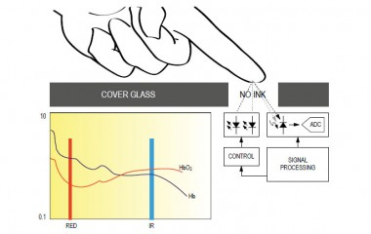
Измерение пульса
Более насыщенная кислородом кровь имеет более яркий оттенок красного цвета.
С изменением насыщенности крови кислородом (сатурации) меняется степень поглощения и отражения лучей красного и инфракрасного света, направленных на капилляры.
При этом, проходя через кровь и ткани, световой сигнал приобретает пульсирующий характер под воздействием изменяющегося объема кровеносных сосудов
Сенсор MAX30102
Оптический датчик, пульсомер, получающий данные на основании изменения оптической проницаемости кожи человека одновременно с пульсацией кровотока

Slide 5
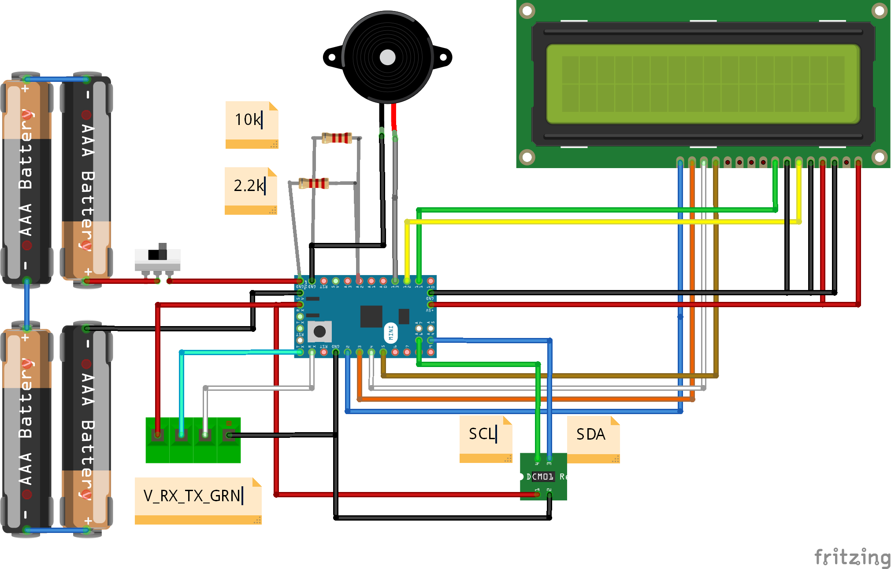
Схема пульсометра
MAX30102 => Arduino Mini
(интерфейс I2C)
Vin => 3.3V SCL => A5 SDA=> A4 Int=> Не использую Gnd=> GRND
Дисплей 16x2 MT-16S2H

Slide 6
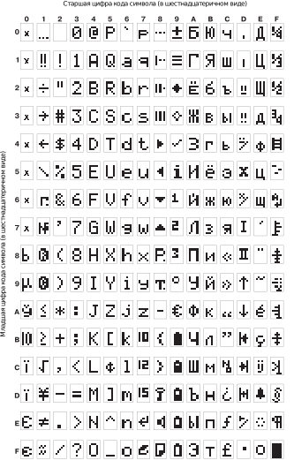
Дисплей и измерение напряжения
Вывод | Обозначение | Пин Iskra
1 | GND | GND
2 | Vcc | 5V
3 | Vo | GND
4 | RS | P12
5 | R/W | GND
6 | E | P11
7 | DB0 | —
8 | DB1 | —
9 | DB2 | —
10 | DB3 | —
11 | DB4 | P5
12 | DB5 | P4
13 | DB6 | P3
14 | DB7 | P2
15 | Vcc | 5V
16 | GND | GND
Стандартная библиотека Arduino LiquidCrystal
Инициализация lcd(RS, E, DB4, DB5, DB6, DB7)
Иконка батареи lcd.print("\x9C") и т.п.
Делитель напряжениея R1 = 10k , R2=2.2k , R2/(R+R2) = 0.82
V = analogRead(A3)/1023.0*5.0/0.82;

Slide 7
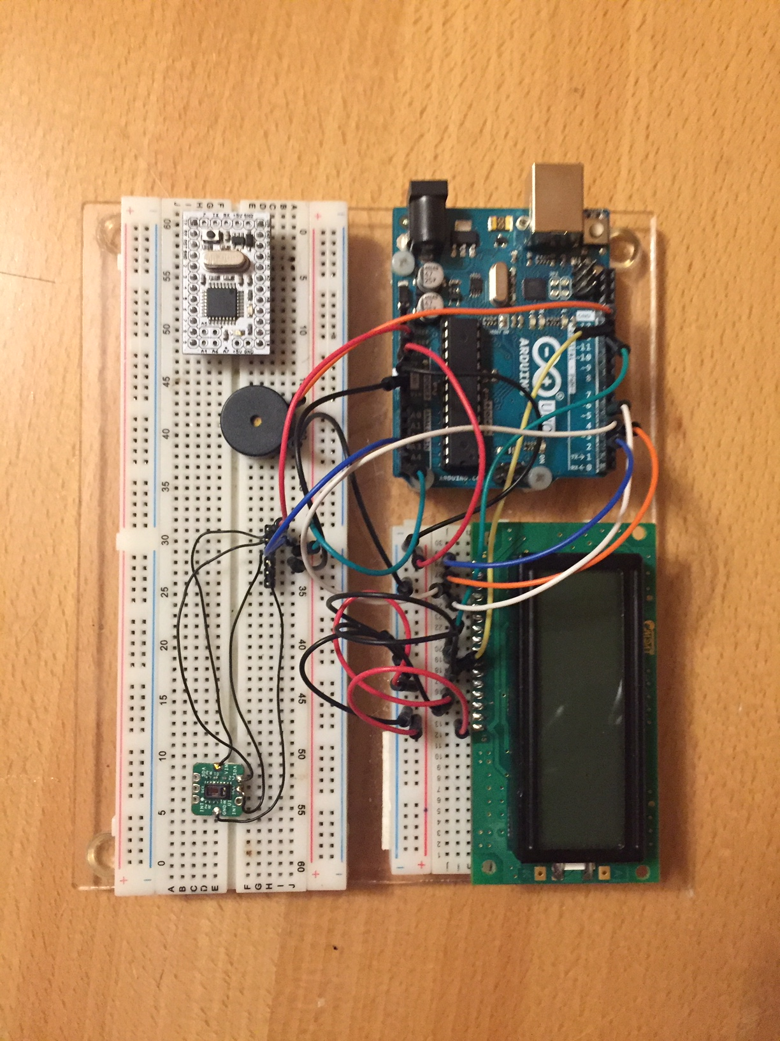
Макет

Slide 8
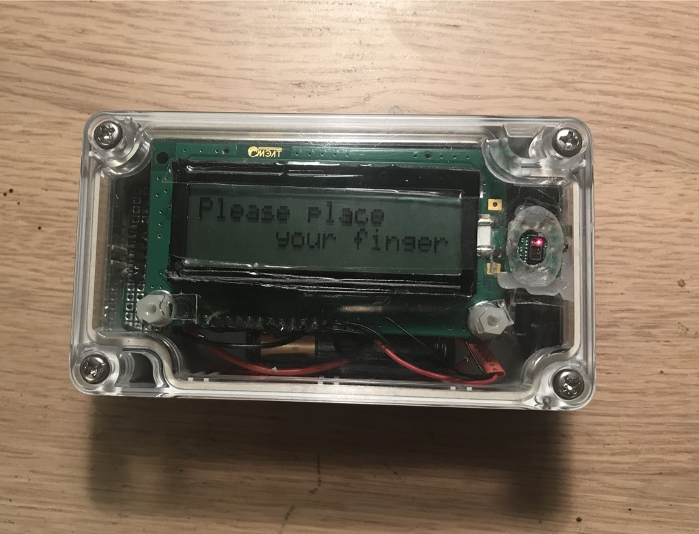
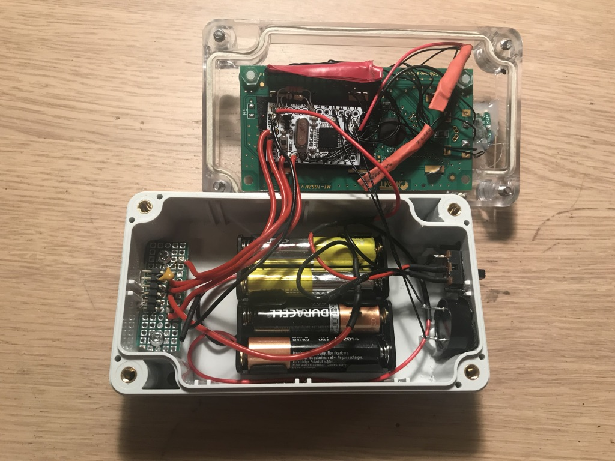
Итог

Slide 9
Ресурсы
www.Arduino.cc - всё об ардуино
https://create.arduino.cc/projecthub/SurtrTech/measure-heart-rate-and-spo2-with-max30102-c2b4d8?ref=search&ref_id=oxime&offset=2#comments - проект с ссылкой на библиотеку сенсора
www.amperka.ru - контроллер Iskra Mini, LCD дисплей MT-16S2H и описание подключения
www.chipdip.ru – сенсор MAX30102, корпус РЭА, детали
www.fritzing.org – популярная программа для рисования схема на Arduino
www.githab.com xxxxxxx – этот проект

Slide 10
Спасибо за внимание!

